Slide 1

Análisis multidimensional y predicción de accidentes cerebrovasculares
Proyecto de Aprendizaje de Máquina
Pipeline supervisado y no supervisado para ACV
Autor: Anthoni Hernandez
Código estudiantil 2191198 · UIS

Slide 2

VISIÓN GENERAL
1. Propósito del proyecto: pasar de datos clínicos a perfiles de riesgo
El objetivo fue construir un pipeline de Machine Learning capaz de clasificar riesgo de ACV y, además, perfilar grupos clínicos ocultos. El trabajo no se quedó en un solo modelo: comparó limpieza, escalado, modelos supervisados y aprendizaje no supervisado.
5.110
11
249
registros clínicos
variables originales
casos ACV
pd.read_csv(sep=";")
pipeline de ML
stroke objetivo
Idea central: el proyecto combina predicción del evento y descubrimiento de patrones clínicos accionables.

Slide 3
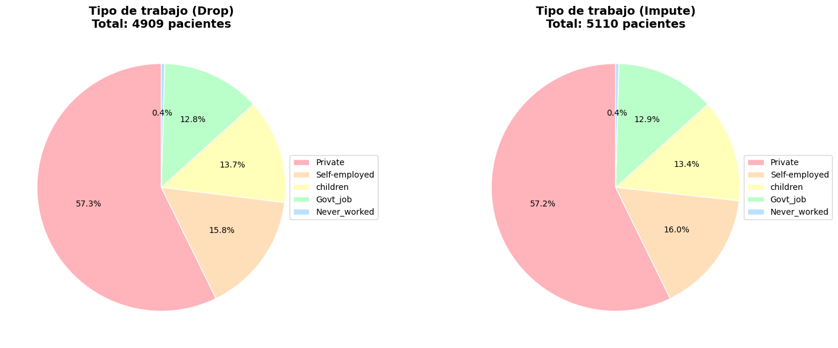
DATOS
2. Dataset: variables que describen contexto, salud y estilo de vida
Variables continuas
age, avg_glucose_level y bmi. Son el centro de la señal biométrica y por eso requieren escalado.
Variables categóricas
gender, ever_married, work_type, Residence_type y smoking_status se transformaron con codificación para que los modelos pudieran leerlas.
Variable objetivo
stroke es binaria: 1 indica evento de ACV, 0 indica paciente sin evento.
get_dummies()
Label binario: stroke
DataFrame: 5110 x 11
La estructura del dataset obliga a unir estadística descriptiva, preprocesamiento y validación de modelos.

Slide 4
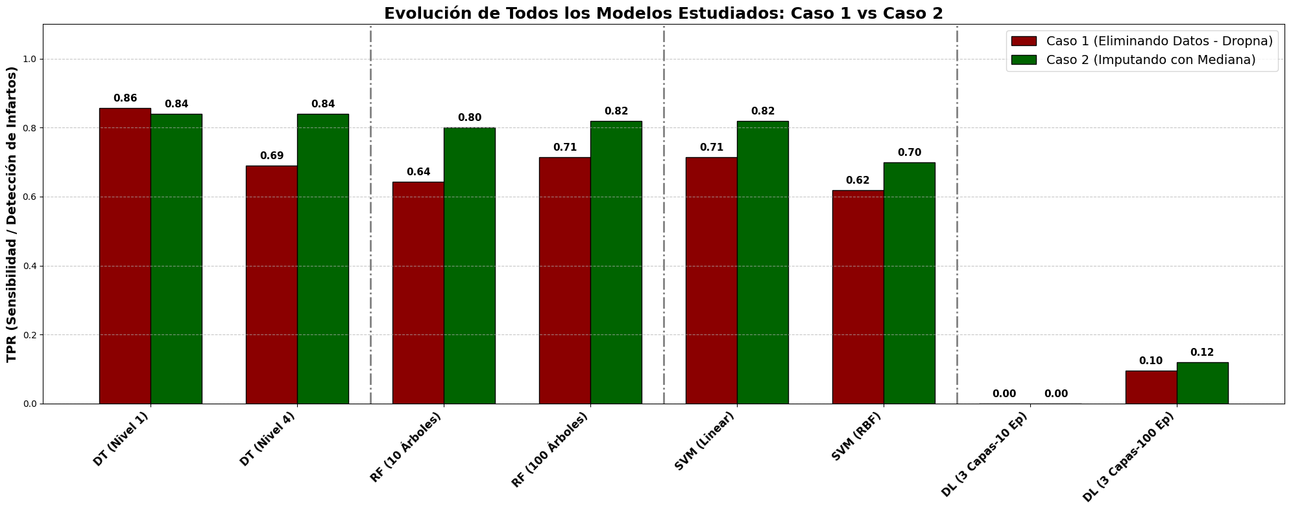
METODOLOGÍA
3. Pipeline trabajado: limpieza, entrenamiento y perfilamiento
Carga
Limpieza
Escalado
Supervisado
No supervisado
lectura con separador correcto
DropNA vs imputación
StandardScaler para distancias
DT, RF, SVM, MLP
PCA, K-Means, DBSCAN
train_test_split(stratify=y)
StandardScaler()
SVC()
PCA()
KMeans() / DBSCAN()
El flujo completo evita depender de una métrica aislada y permite contrastar decisiones técnicas.

Slide 5
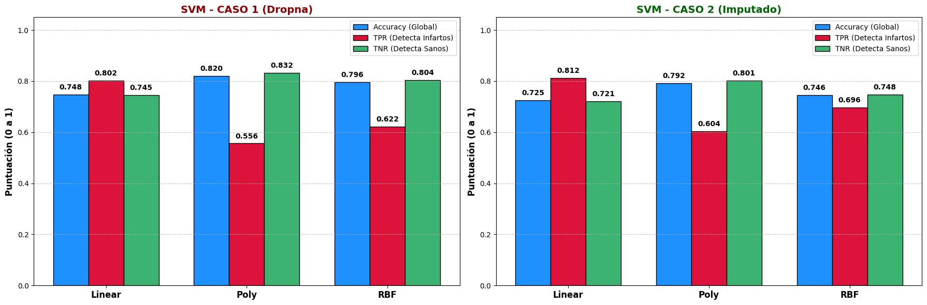
VARIABLE OBJETIVO
4. Desbalance severo: el problema real no es la exactitud, es el recall
4.861
249
pacientes sin ACV
pacientes con ACV
95,13 %
4,87 %
Un modelo que prediga “todos sanos” puede parecer bueno en accuracy, pero sería inútil clínicamente. Por eso se priorizó TPR/recall de la clase positiva.
Métrica
Rol
Accuracy
visión global
TPR / Recall
detecta ACV
TNR
controla sanos
recall_score()
class_weight="balanced"
Para datos médicos desbalanceados, el recall positivo pesa más que una accuracy vistosa.

Slide 6
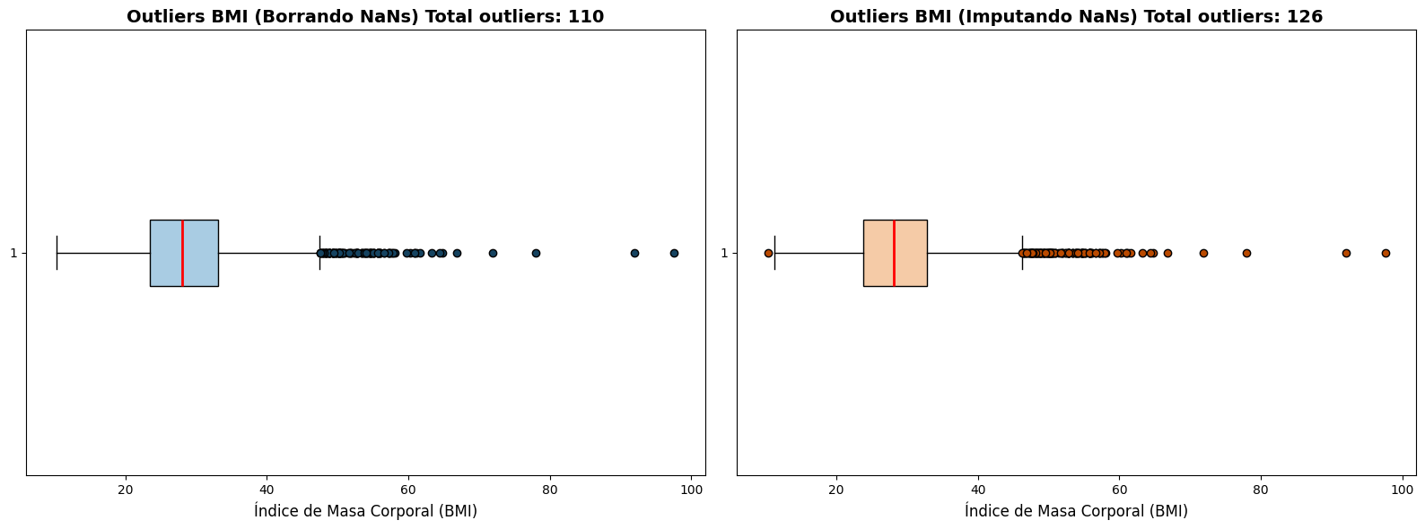
LIMPIEZA
5. Calidad de datos: el BMI concentró el problema de valores faltantes
201
40
16 %
nulos en BMI
ACV dentro de esos nulos
pérdida de positivos si se borra
La columna bmi no podía tratarse como un detalle menor. Borrar filas eliminaba una fracción sensible de la clase más importante.
df.isna().sum()
dropna()
bmi.fillna(median)
Decisión clave: limpiar sin destruir información crítica de la clase minoritaria.

Slide 7
PREPROCESAMIENTO
6. DropNA contra imputación: dos rutas para medir el sesgo
Caso 1: DropNA
4.909
5.110
Se eliminaron todas las filas con BMI faltante. El dataset bajó a 4.909 registros y los casos positivos quedaron en 209.
registros DropNA
registros imputados
Caso 2: Imputado
+40
Se conservó la totalidad de registros. El dataset mantuvo 5.110 pacientes y los 249 casos positivos.
positivos recuperados
La comparación se mantuvo durante todo el proyecto para revisar si la imputación deformaba la topología de los datos.
La imputación ganó sentido porque rescató evidencia clínica sin romper la estructura general del dataset.

Slide 8
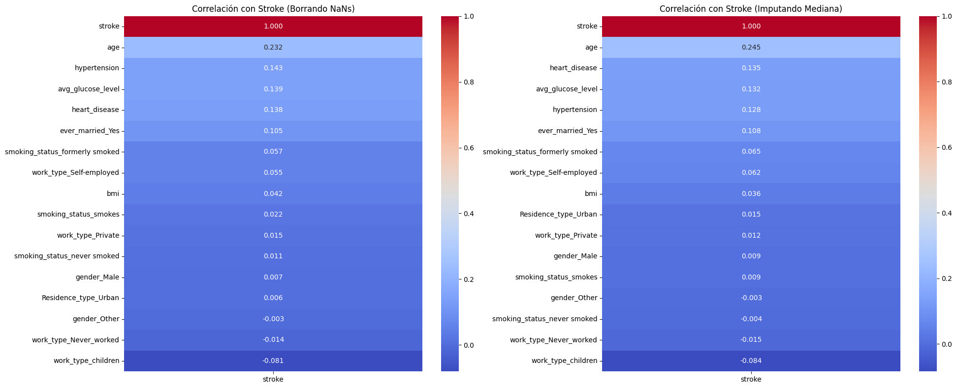
FEATURE ENGINEERING
7. Codificación y partición: preparar datos sin perder proporción de ACV
Codificación
Las variables categóricas se convirtieron a columnas binarias para que Decision Tree, Random Forest, SVM y PCA pudieran procesarlas.
Partición estratificada
Se usó estratificación para que train y test conservaran una proporción similar de pacientes con ACV.
3.927
982
4.088
Train DropNA
Test DropNA
Train imputado
pd.get_dummies()
train_test_split(stratify=y)
La preparación técnica fue tan importante como el modelo: sin estratificación, el recall queda contaminado.

Slide 9
EXPLORACIÓN
8. Lectura demográfica: residencia, género y trabajo equilibran el contexto
Variable
Distribución
Género
2.994 mujeres / 2.115 hombres
Residencia
2.596 urbana / 2.514 rural
Trabajo
2.925 sector privado
La muestra es amplia y contiene perfiles de empleo, residencia y estado civil. Estos atributos no reemplazan a las variables clínicas, pero ayudan a contextualizar el riesgo.
value_counts()
crosstab()
La demografía aporta contexto, pero no debe sobredimensionarse frente a edad, glucosa y condiciones cardiovasculares.

Slide 10
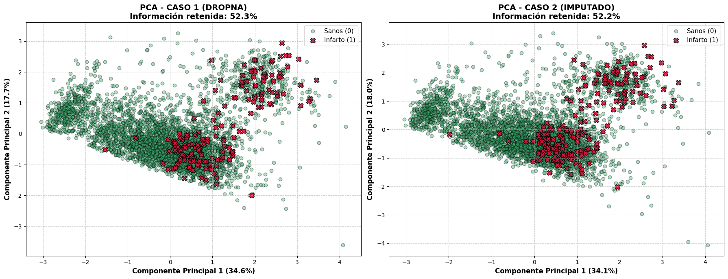
FACTORES DE RIESGO
9. Edad y glucosa: las variables clínicas con señal más clara
42,0
67,7
132,5
edad media sin ACV
edad media con ACV
glucosa media con ACV
años
años
mg/dL
La edad separa mejor que casi cualquier otra variable, pero la frontera no es limpia: existen pacientes sanos y pacientes con ACV en rangos compartidos.
groupby("stroke").mean()
avg_glucose_level
age
La señal existe, pero la superposición biológica impide resolver el problema con reglas lineales simples.

Slide 11
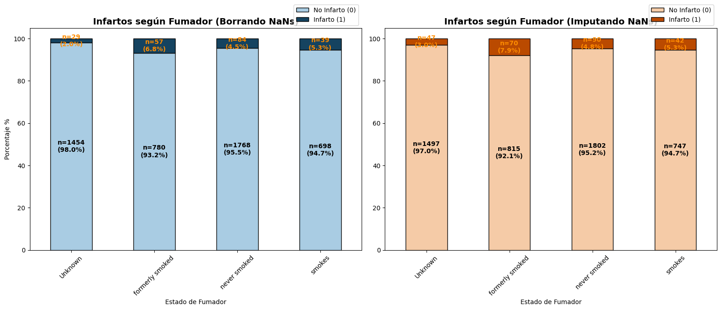
EXPLORACIÓN
10. Tabaquismo: variable de estilo de vida con lectura bivariada
Qué se contrastó
Se cruzó smoking_status contra stroke para observar porcentajes de ACV dentro de cada categoría.
Qué se observa
El historial de fumador permite perfilar riesgo, pero no separa por sí solo la clase positiva.
Función usada
pd.crosstab(..., normalize="index") permite comparar porcentajes y no solo conteos absolutos.
pd.crosstab()
El tabaquismo aporta una capa explicativa, pero el riesgo clínico sigue siendo multivariable.

Slide 12
ANÁLISIS ESTADÍSTICO
11. Correlaciones: mapa rápido de la señal, no diagnóstico final
El heatmap ayudó a detectar qué columnas se relacionan más con stroke después de codificar las variables categóricas. Edad, glucosa y condiciones clínicas aparecen como señales más fuertes.
Hallazgo
Interpretación
Edad
principal señal positiva
Glucosa
riesgo metabólico
BMI
señal con outliers
df.corr()
Pearson
stroke
La correlación orienta el análisis, pero la decisión de modelo se tomó con validación y métricas clínicas.

Slide 13
PREPROCESAMIENTO
12. Outliers y escalado: por qué la normalización era obligatoria
BMI con valores extremos
El rango de BMI va de 10,3 a 97,6. La media puede distorsionarse y por eso la mediana fue una decisión prudente para imputar.
Modelos sensibles a escala
SVM, PCA, K-Means y DBSCAN dependen de distancias. Sin escalado, glucosa dominaría el espacio geométrico.
StandardScaler()
median()
IQR
Sin escalado, el modelo aprende unidades de medida, no relaciones clínicas.

Slide 14
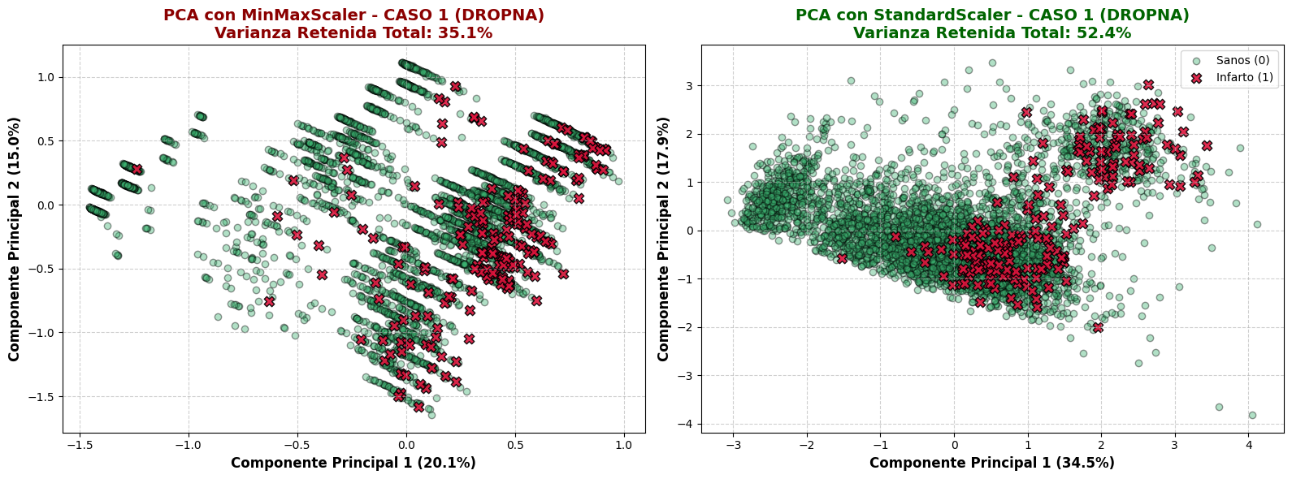
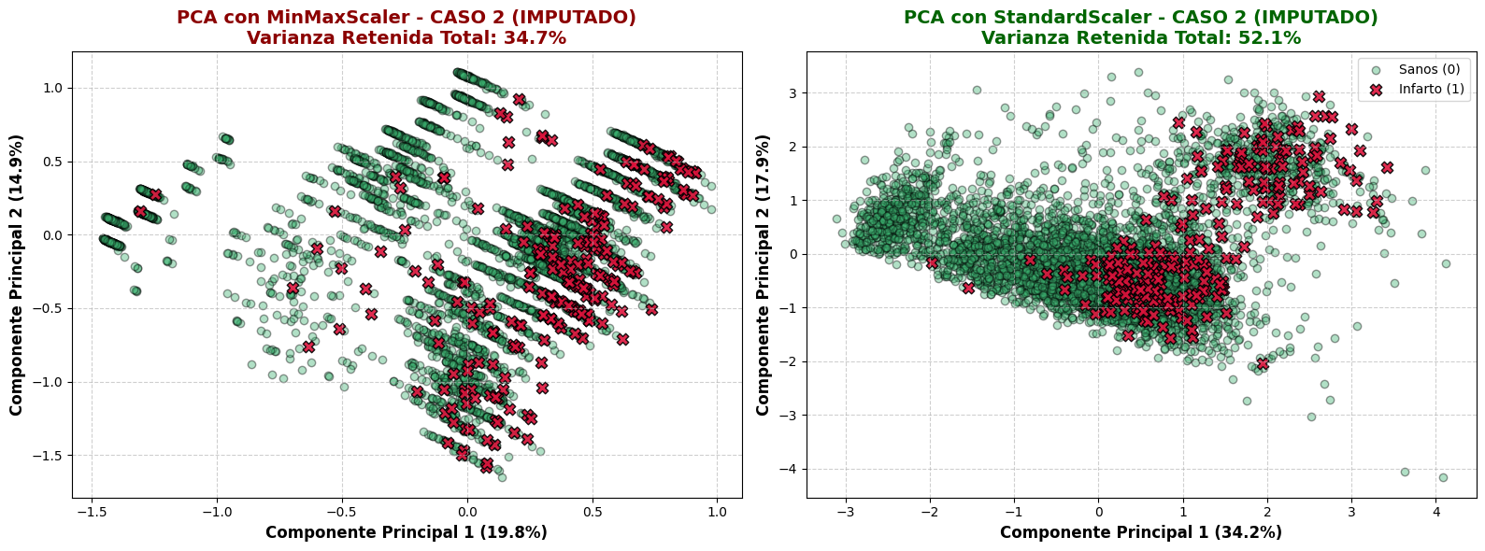
DECISIÓN TÉCNICA
13. StandardScaler contra MinMaxScaler: la escala cambia la geometría
MinMaxScaler()
StandardScaler()
z = (x - media) / desviación
La elección final favoreció StandardScaler porque preservó mejor la morfología frente a outliers de glucosa.

Slide 15
MODELOS
14. Modelado supervisado: comparar modelos antes de decidir
Criterio real de selección
No se escogió el modelo solo por accuracy. En un problema de ACV, fallar positivos es más grave que alertar de más.
Modelos evaluados
DecisionTreeClassifier, RandomForestClassifier, SVC y MLPClassifier.
accuracy_score()
recall_score()
La comparación final obliga a mirar desempeño global y sensibilidad clínica al mismo tiempo.

Slide 16
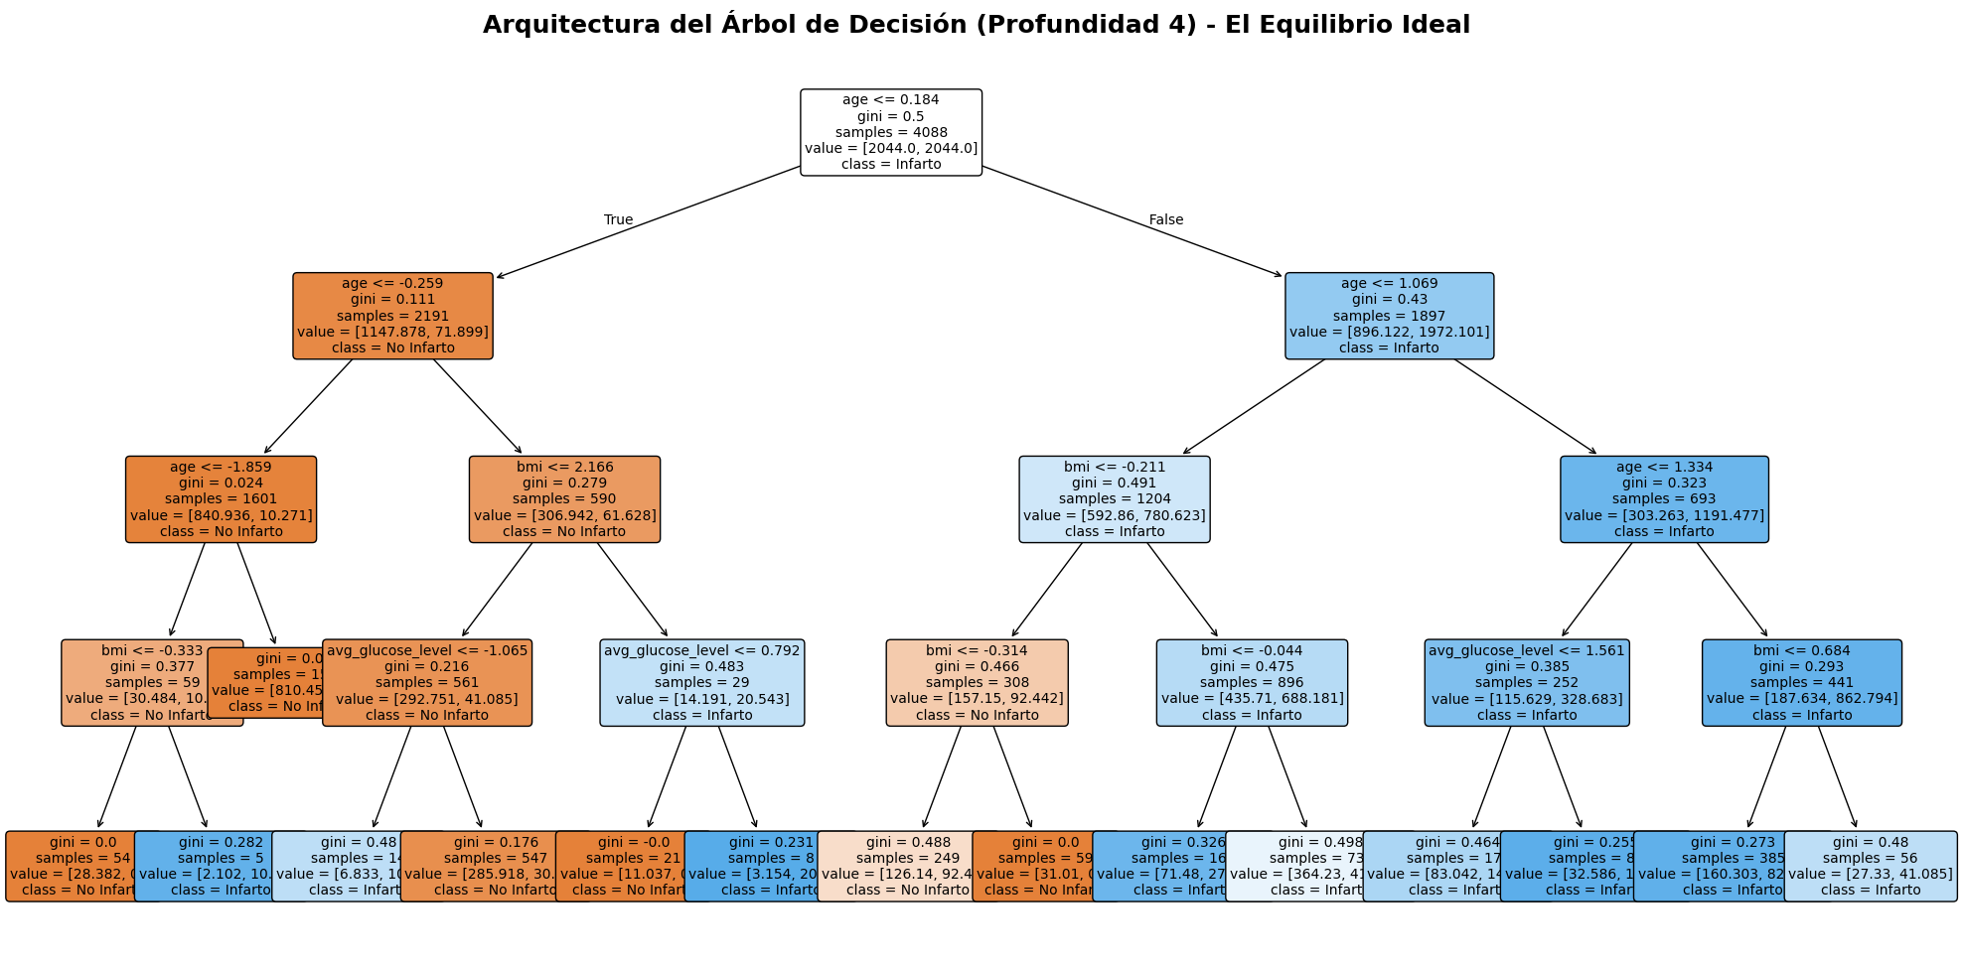
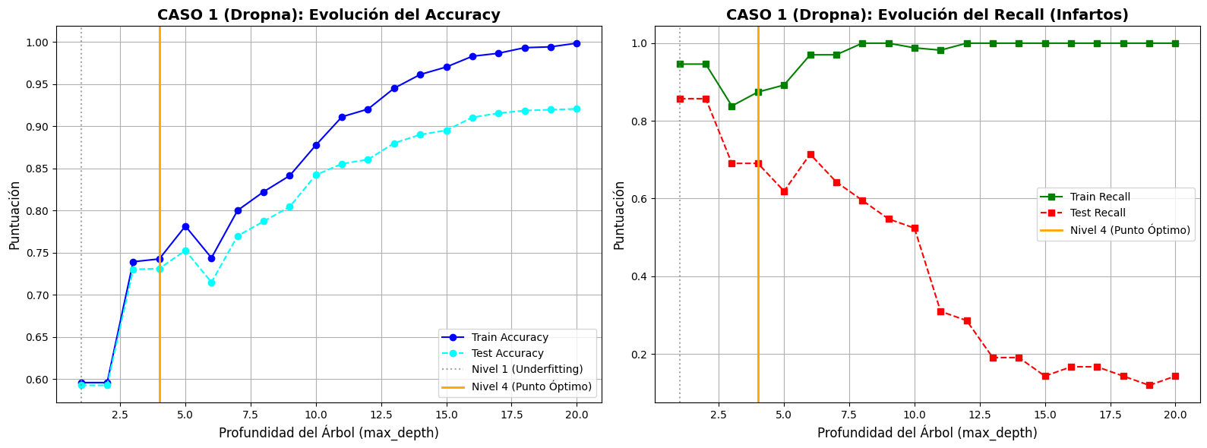
DECISION TREE
15. Árbol de decisión: profundidad baja detecta, profundidad alta sobreajusta
DecisionTreeClassifier()
max_depth=1
max_depth=4
El árbol nivel 4 equilibró mejor recall y especificidad que un árbol demasiado simple o totalmente libre.

Slide 17
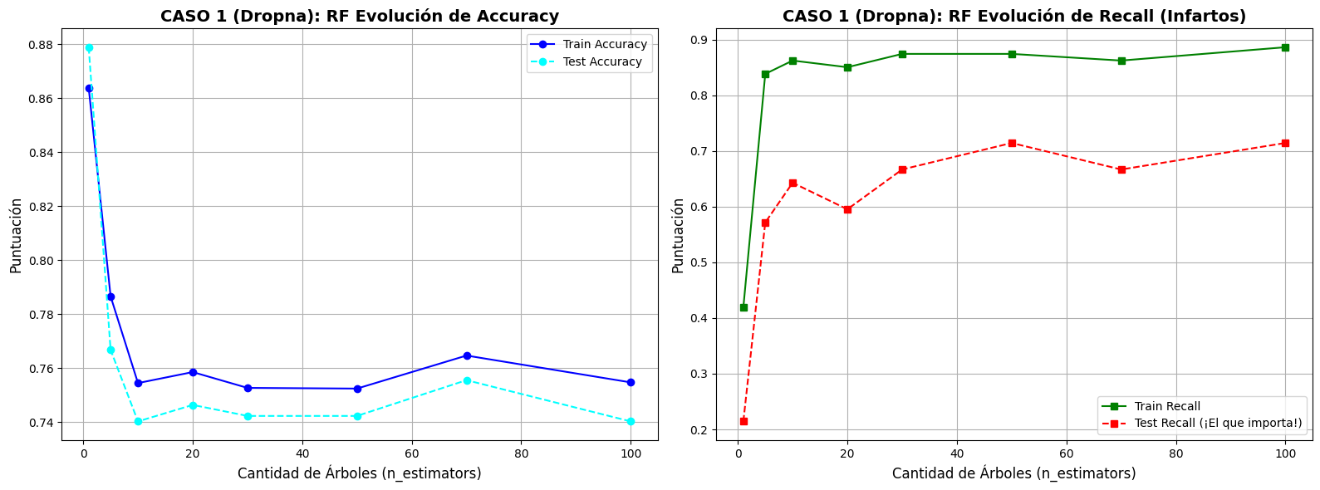
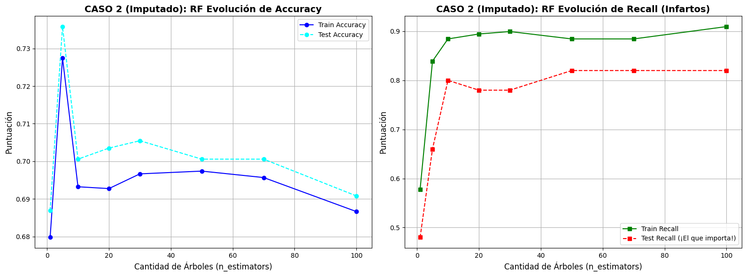
ENSEMBLE
16. Random Forest: muchos árboles reducen inestabilidad, pero no eliminan el desbalance
RandomForestClassifier()
n_estimators
class_weight="balanced"
El bosque suaviza decisiones individuales, pero el recall positivo sigue dependiendo del manejo de clases.

Slide 18
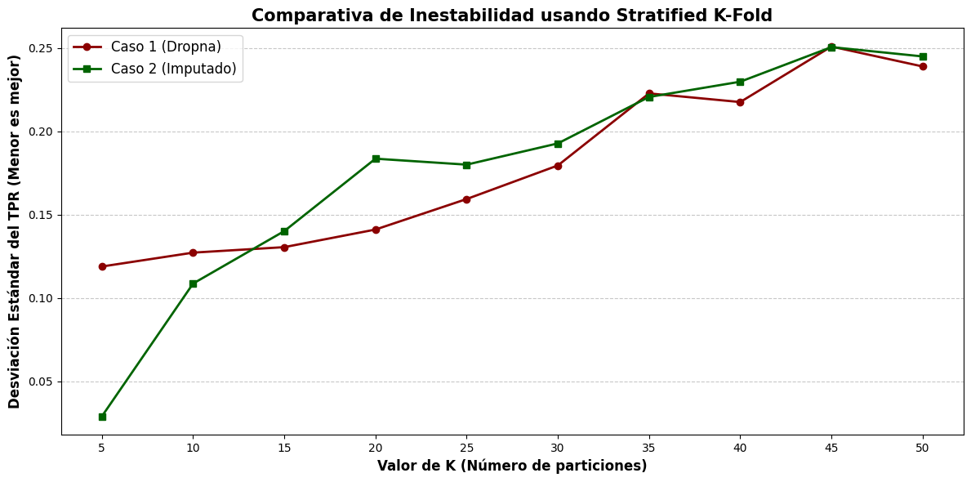
SVM
17. SVM: el margen máximo se probó con kernels lineal, polinomial y RBF
Kernel
Accuracy
TPR ACV
Lectura
Lineal DropNA
0,748
0,802
recall alto
RBF imputado
0,746
0,696
más estable
Poly DropNA
0,820
0,556
accuracy engañosa
SVM busca una frontera de separación. En datos clínicos solapados, los kernels permiten revisar si una frontera curva captura mejor el riesgo.
SVC(kernel="linear")
SVC(kernel="rbf")
StratifiedKFold
La métrica clínica permitió detectar cuándo una accuracy superior escondía peor sensibilidad.

Slide 19
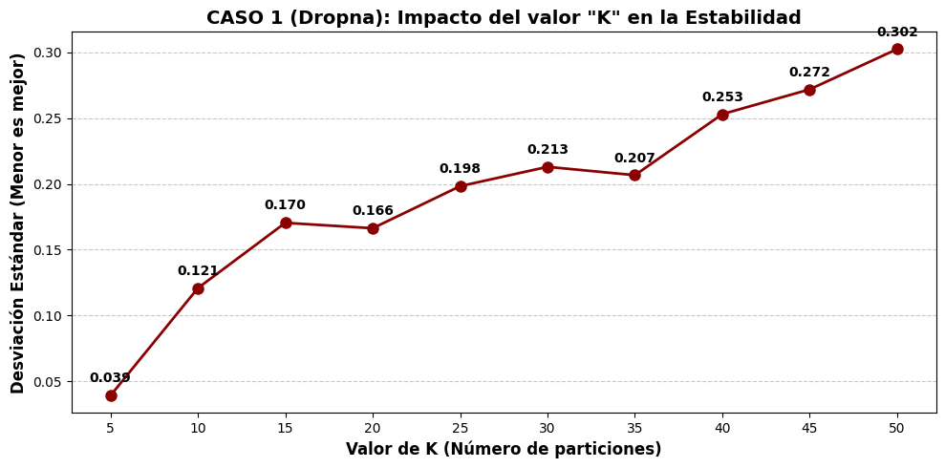
VALIDACIÓN
18. Validación cruzada: KFold fallaba cuando los positivos quedaban mal repartidos
KFold()
StratifiedKFold()
cross_val_score()
Estratificar no es un lujo: en clase minoritaria evita particiones sin suficientes casos positivos.

Slide 20
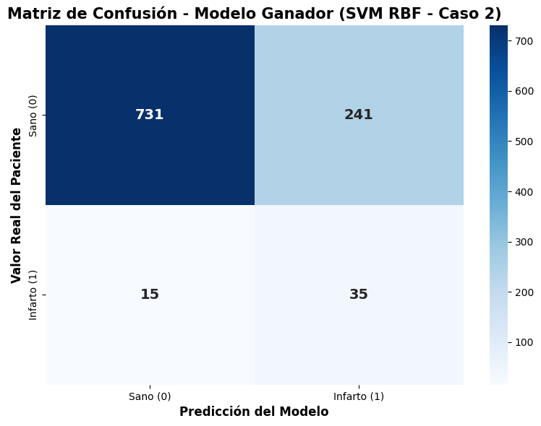
EVALUACIÓN
19. Matriz de confusión: ver el error donde más duele
Lectura clínica
Los falsos negativos son el error más delicado porque representan pacientes con ACV que el modelo no detecta.
Lectura operativa
Los falsos positivos generan alertas adicionales, pero son menos críticos que dejar pasar un caso real.
Función usada
confusion_matrix() resume el resultado entre predicción y etiqueta real.
confusion_matrix()
La matriz traduce números a decisiones: detectar más ACV fue la prioridad técnica.

Slide 21
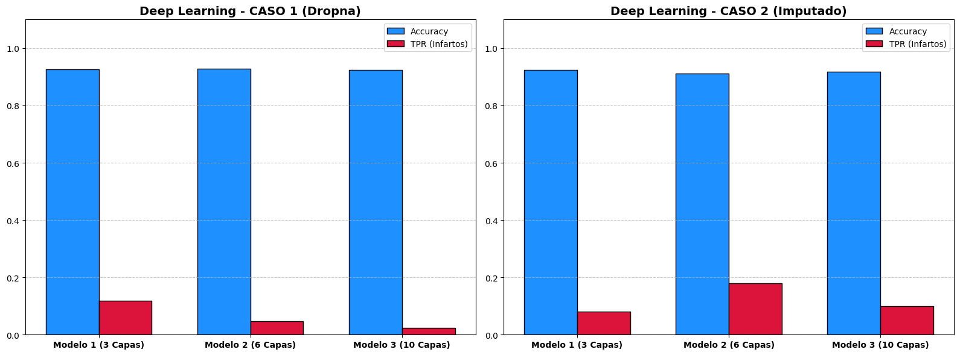
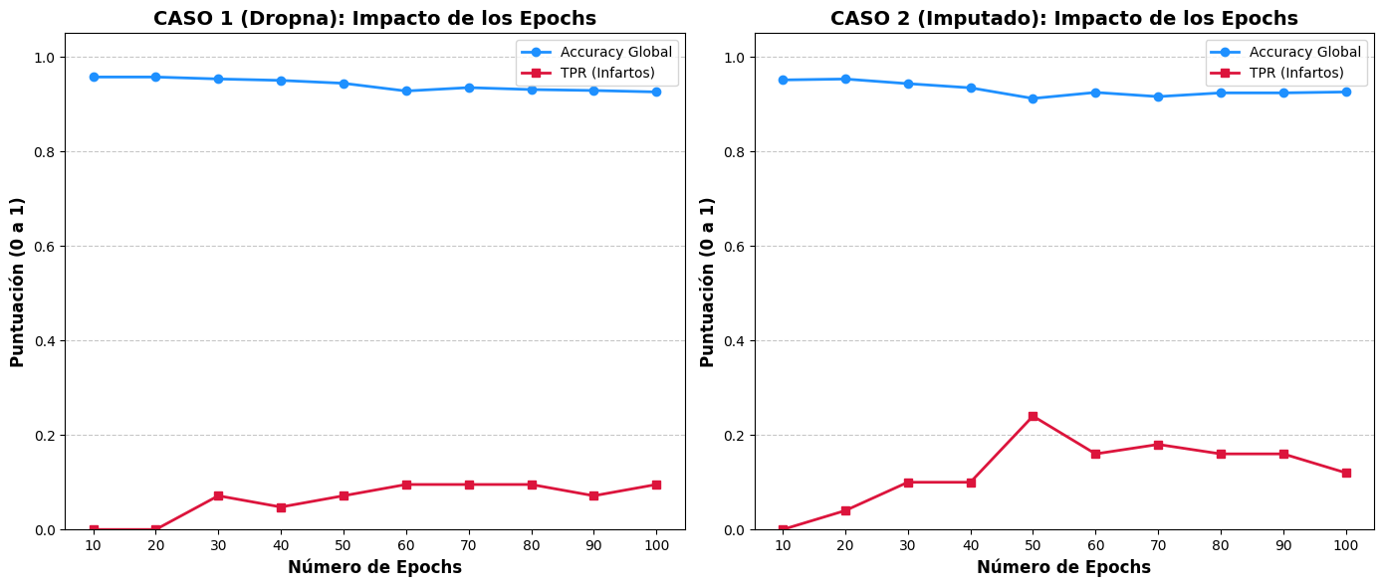
DEEP LEARNING
20. Red neuronal MLP: alta accuracy, baja sensibilidad para ACV
MLPClassifier()
hidden_layer_sizes
max_iter / epochs
En este dataset tabular y desbalanceado, más capas no significaron mejor detección de pacientes con ACV.

Slide 22
REDUCCIÓN DIMENSIONAL
21. PCA: la visualización confirma la mezcla de sanos y pacientes con ACV
52,3 %
52,2 %
varianza DropNA
varianza imputado
PCA reduce el espacio a dos componentes para observar forma y solapamiento. La mezcla de colores muestra que no hay una frontera lineal limpia.
PCA(n_components=2)
explained_variance_ratio_
La reducción dimensional justificó buscar modelos no lineales y clusters de perfilamiento, no diagnóstico directo.

Slide 23
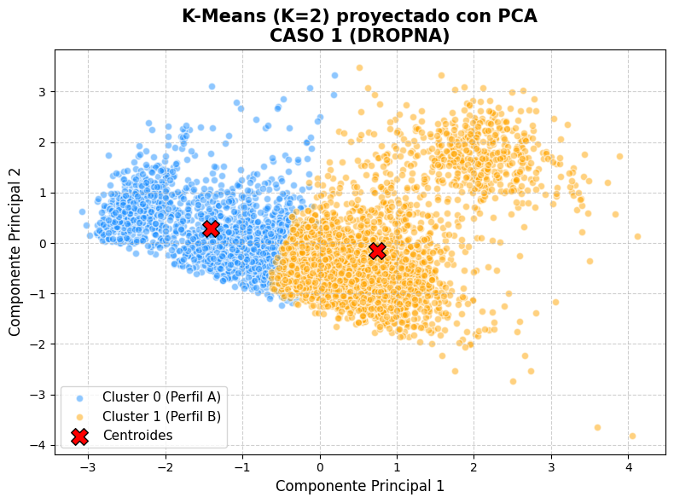
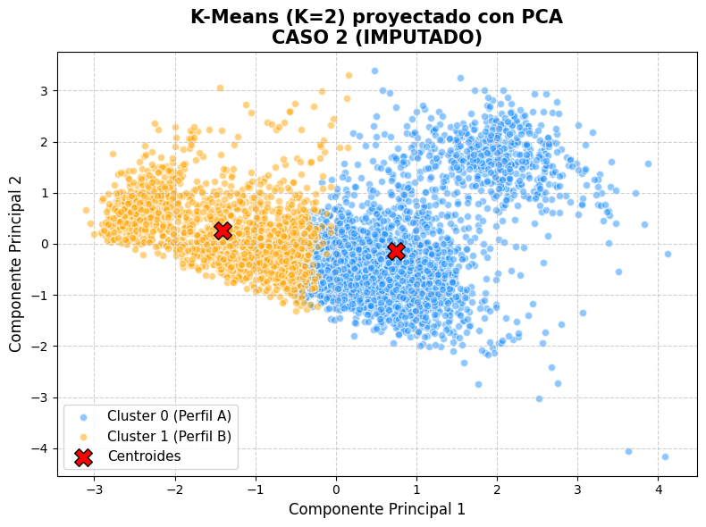
CLUSTERING
22. K-Means con K=2: forzar “sano/enfermo” no respeta la biología
KMeans(n_clusters=2)
fit_predict()
PCA para graficar
K=2 agrupó patrones generales de pacientes, pero no separó diagnóstico de ACV.

Slide 24
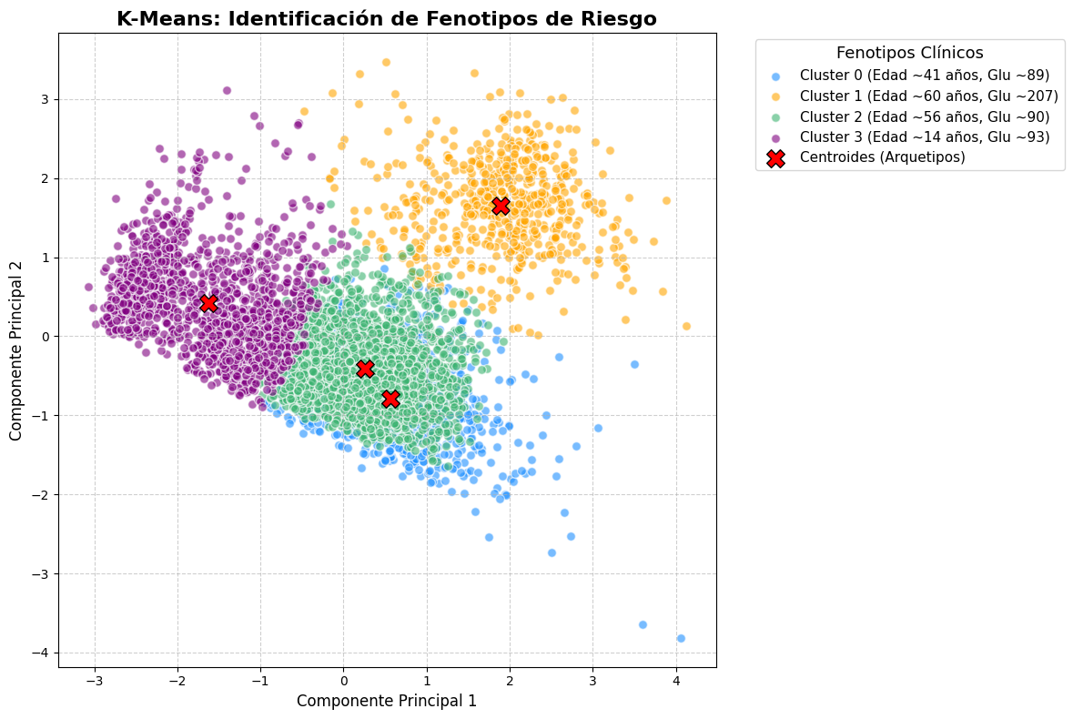
K-MEANS
23. Fenotipos clínicos: K=4 permite perfiles accionables
Fenotipo
Perfil aproximado
Riesgo
1
Edad 60 / Glucosa 207
12,5 %
2
Edad 56 / Glucosa 90
5,7 %
0
Edad 41 / Glucosa 89
1,5 %
3
Edad 14 / Glucosa 93
0,2 %
K-Means no se usó como diagnóstico individual, sino como estratificador de población: bajo, moderado, alto y crítico.
KMeans(n_clusters=4)
cluster_centers_
La decisión fuerte fue no confundir clustering con diagnóstico: K=4 sirve para priorización poblacional.

Slide 25
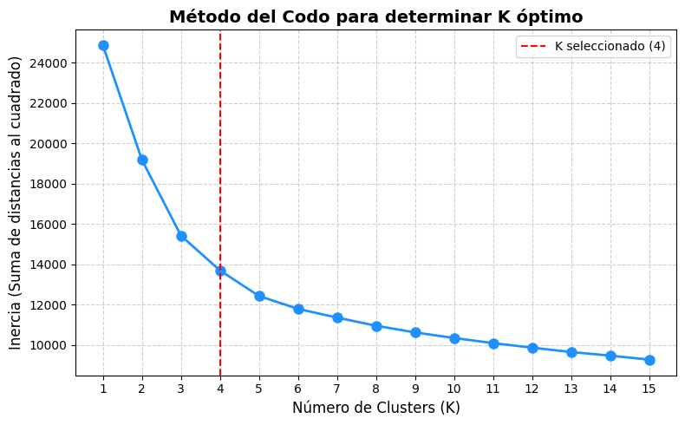
SELECCIÓN DE K
24. Método del codo: escoger K con matemática, no por intuición
Lectura de la inercia
La inercia siempre baja al aumentar K. El codo busca el punto donde añadir clusters deja de aportar una mejora fuerte.
Decisión
K=4 queda como equilibrio práctico: suficiente segmentación clínica sin convertir el resultado en 15 grupos difíciles de explicar.
inertia_
range(1, 15)
K=4
El codo defendió la elección de K=4 como interpretación útil, no como adivinanza visual.

Slide 26
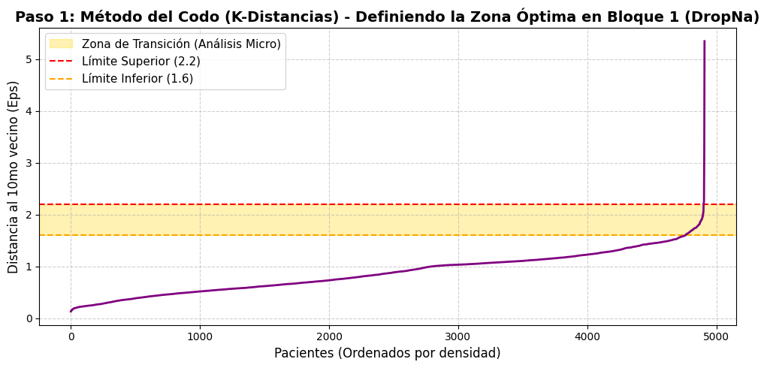
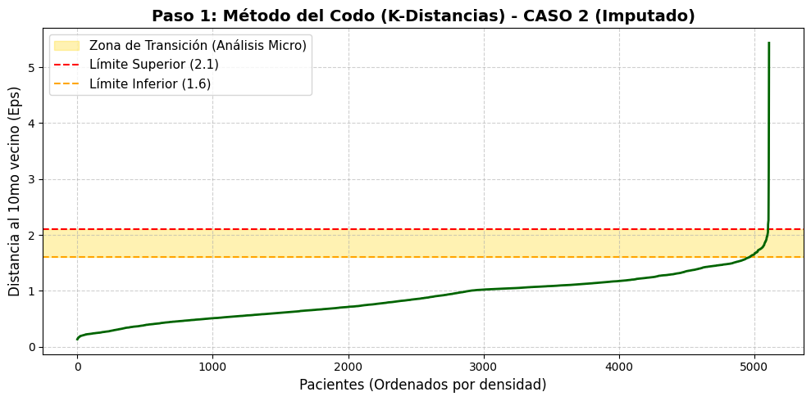
DBSCAN
25. DBSCAN: densidad, vecindarios y puntos atípicos clínicos
NearestNeighbors(n_neighbors=10)
DBSCAN(eps, min_samples)
eps≈1,7 / 1,75
El gráfico de k-distancias delimitó la zona de transición antes de fijar eps.

Slide 27
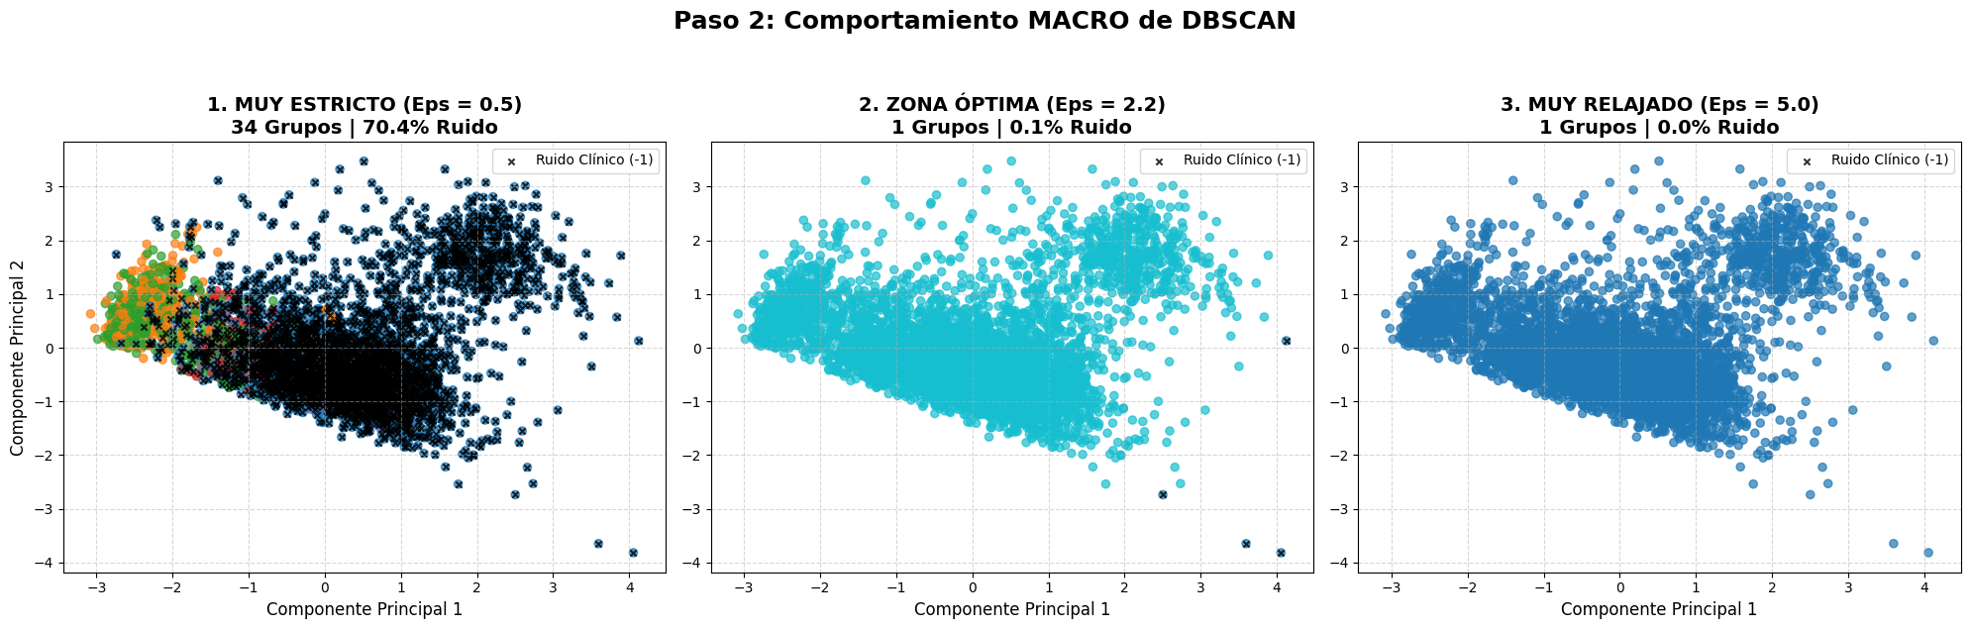
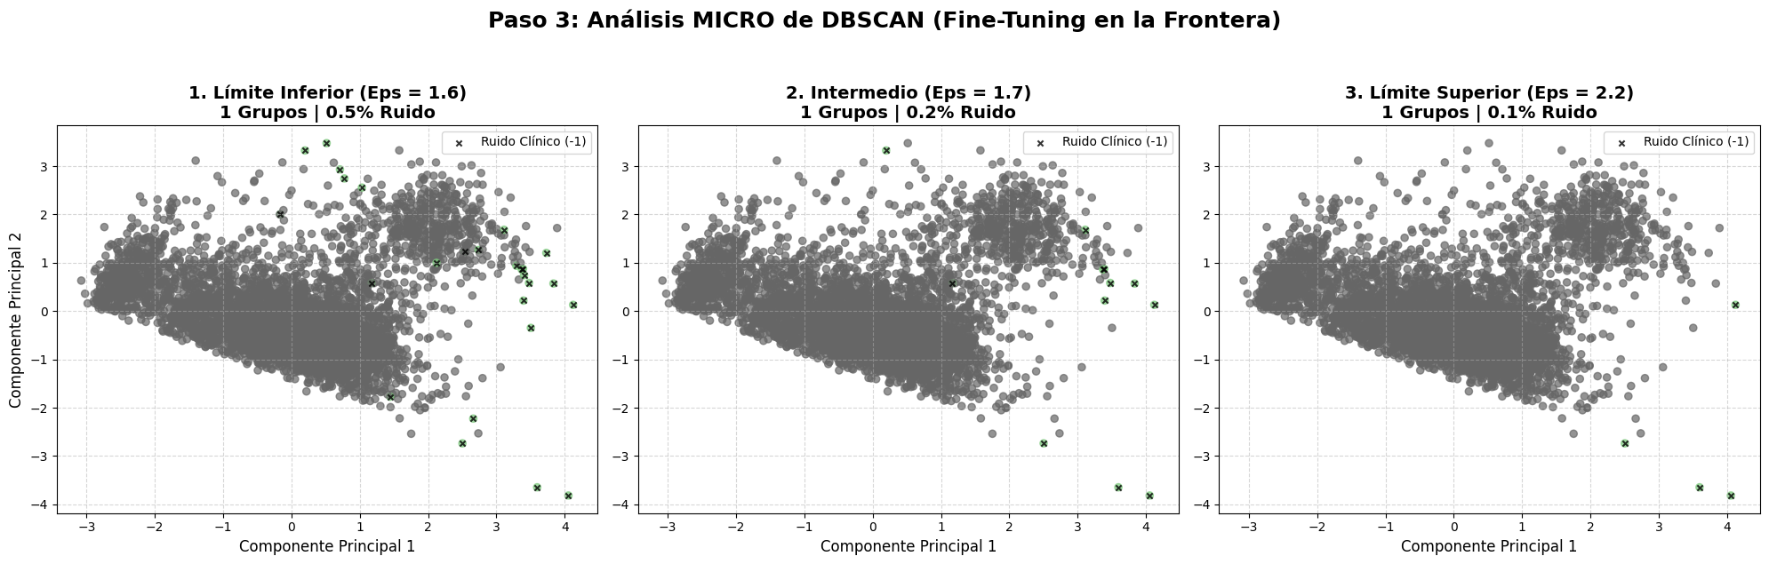
DBSCAN
26. Sensibilidad topológica: extremos de eps muestran por qué calibrar importa
eps=0,5: demasiado estricto
eps=5,0: demasiado laxo
min_samples=10
DBSCAN funciona como filtro de anomalías solo cuando eps se calibra en la frontera de densidad.

Slide 28
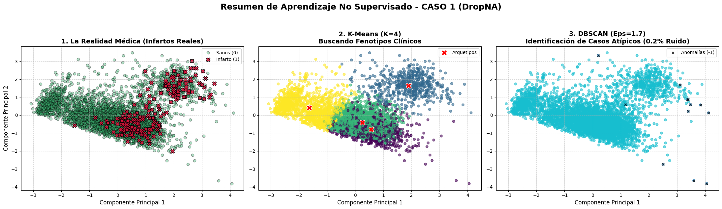
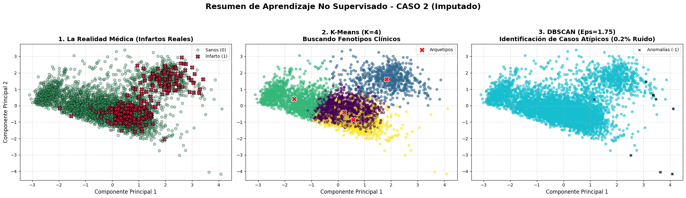
SÍNTESIS DE CLUSTERS
27. Resultado no supervisado final: perfilamiento estable entre DropNA e imputado
KMeans + DBSCAN + PCA
ruido clínico ≈0,2 %
topología estable
La imputación conservó la forma general de los datos y permitió no perder pacientes críticos.

Slide 29
CIERRE
Conclusiones del proyecto
1. El problema es multidimensional
3. K-Means sirve para perfilar, no para diagnosticar
La clase ACV se superpone con pacientes sanos. Por eso no basta una regla lineal ni una sola variable.
El valor real de K=4 fue construir fenotipos de riesgo: bajo, moderado, alto y crítico.
2. La imputación fue la decisión correcta
4. DBSCAN aporta vigilancia de anomalías
Eliminar BMI faltante borraba 40 casos positivos. Imputar conservó la señal y no deformó fuertemente la topología.
La calibración de eps permitió ubicar pacientes atípicos que merecen revisión personalizada.
Mi conclusión personal: el curso dejó claro que un modelo no vale por verse complejo, sino por responder bien al problema real. En salud, el objetivo no es lucir accuracy, sino reducir omisiones peligrosas y explicar las decisiones con datos.

Slide 30
CIERRE TÉCNICO
Funciones y herramientas que sostienen el análisis
pandas
scikit-learn
pd.read_csv()
get_dummies()
crosstab()
StandardScaler()
train_test_split()
StratifiedKFold()
modelos supervisados
no supervisado
DecisionTreeClassifier()
RandomForestClassifier()
SVC()
MLPClassifier()
PCA()
KMeans()
DBSCAN()
NearestNeighbors()
Estas funciones no se presentaron como piezas del pipeline que justifican cada decisión técnica.

